Slide 1
Нетрадиционное рисование для детей
Ефремова Мария Николаевна
– воспитатель первой категории
МБДОУ ЦРР – Д/с №21 «Кэнчээри»

Slide 2
Цель: формировать умения рисовать петушка нетрадиционными способами.
Задачи:
Образовательная: учить детей рисовать петушка нетрадиционными (необычными) способами: ладошками, пальчиками, тычками, кистью (способом примакивания).
Развивающая: развивать мелкую моторику при работе с пальчиковыми красками, а также развивать творчество обучающихся.
Воспитывающая: воспитывать любовь к домашней птице и эстетическое восприятие природы.

Slide 3
Методы и приемы обучения: объяснительно-иллюстративный, беседа, рассказ, объяснение, разъяснение, пример, практический (выполнение практического задания), поощрение.
Средства обучения: пальчиковая краска, тычки (ушные палочки), кисти, таблица «Нетрадиционные способы рисования», технологическая карта «Рисование петушка», сюжетные картинки с изображением петушков разной породы, карточки с дидактическим заданием «Найди лишний предмет».

Slide 4
Коллективная работа

Slide 5
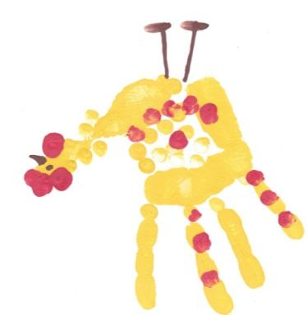
Рисование жёлтого (однотонного) петушка

Slide 6
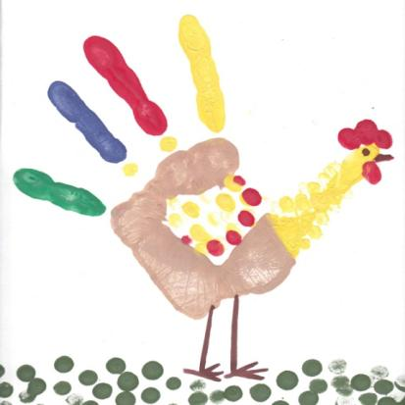
Рисование петушка с пёстрым (разноцветным) оперением

Slide 7
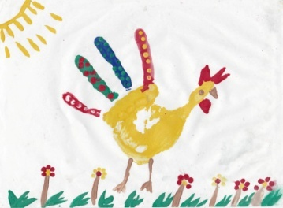
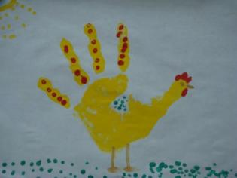
Какие разные петушки!

Slide 8
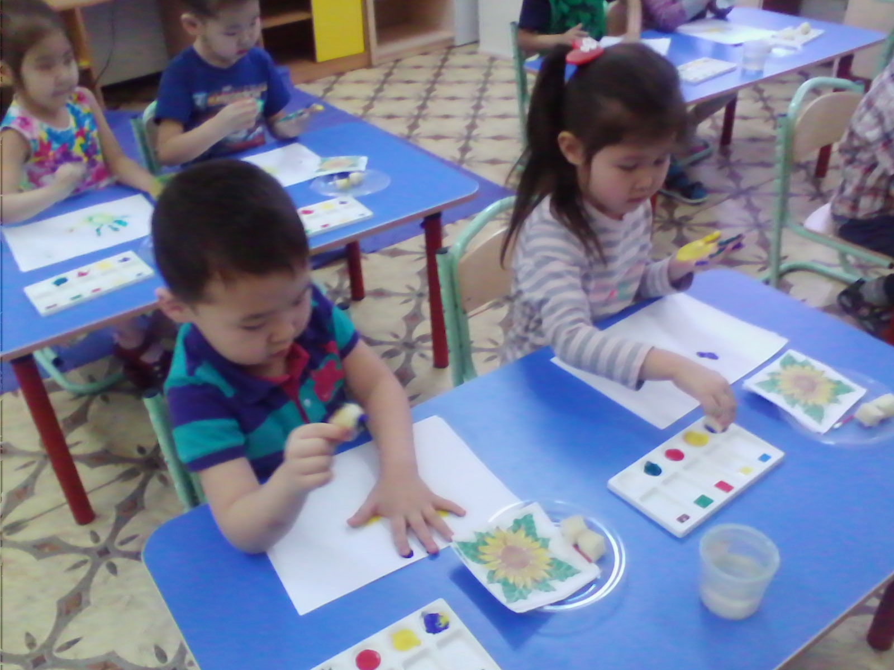

Slide 9
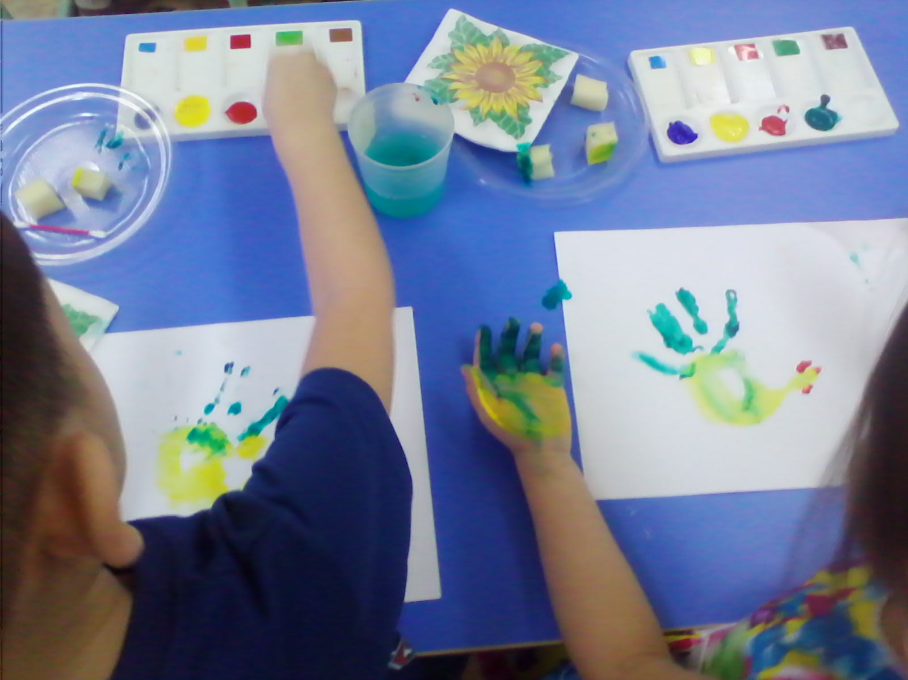

Slide 10
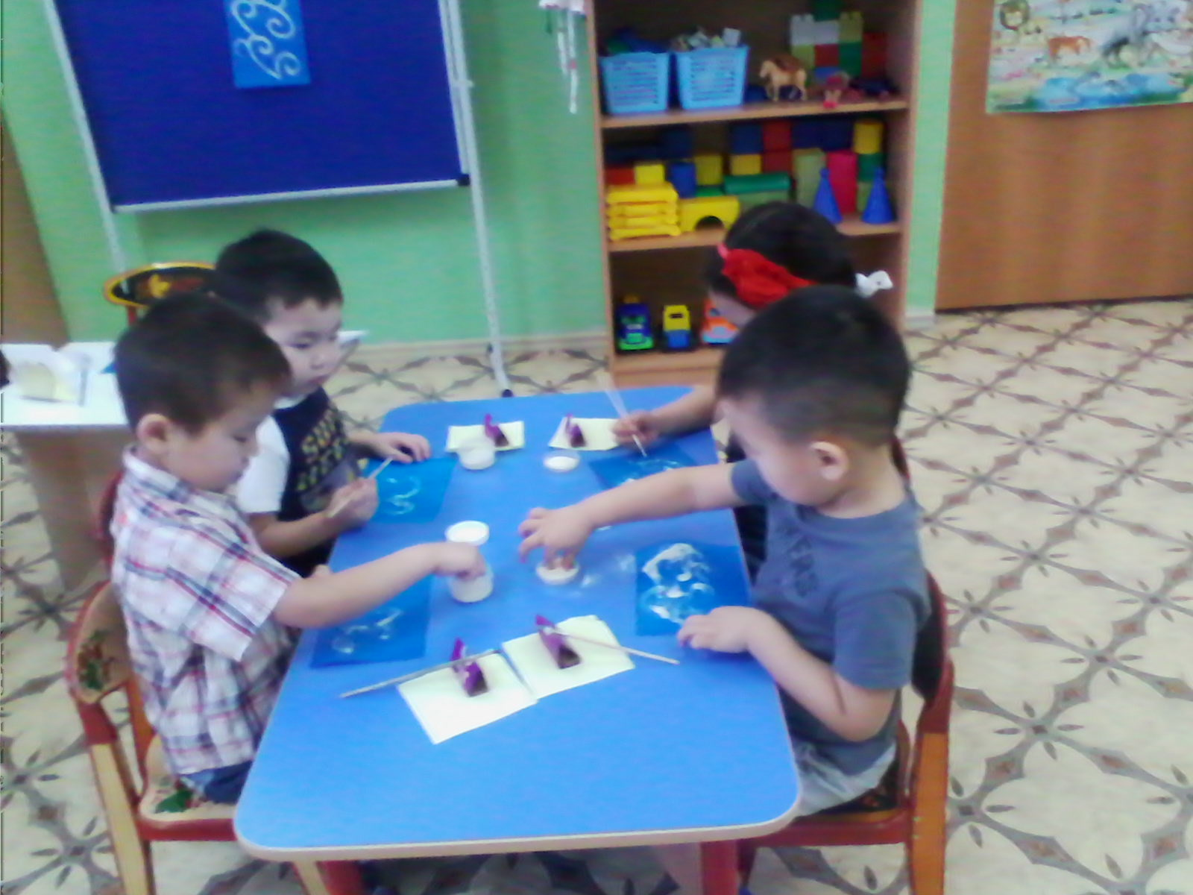
Рисование на крупе

Slide 11
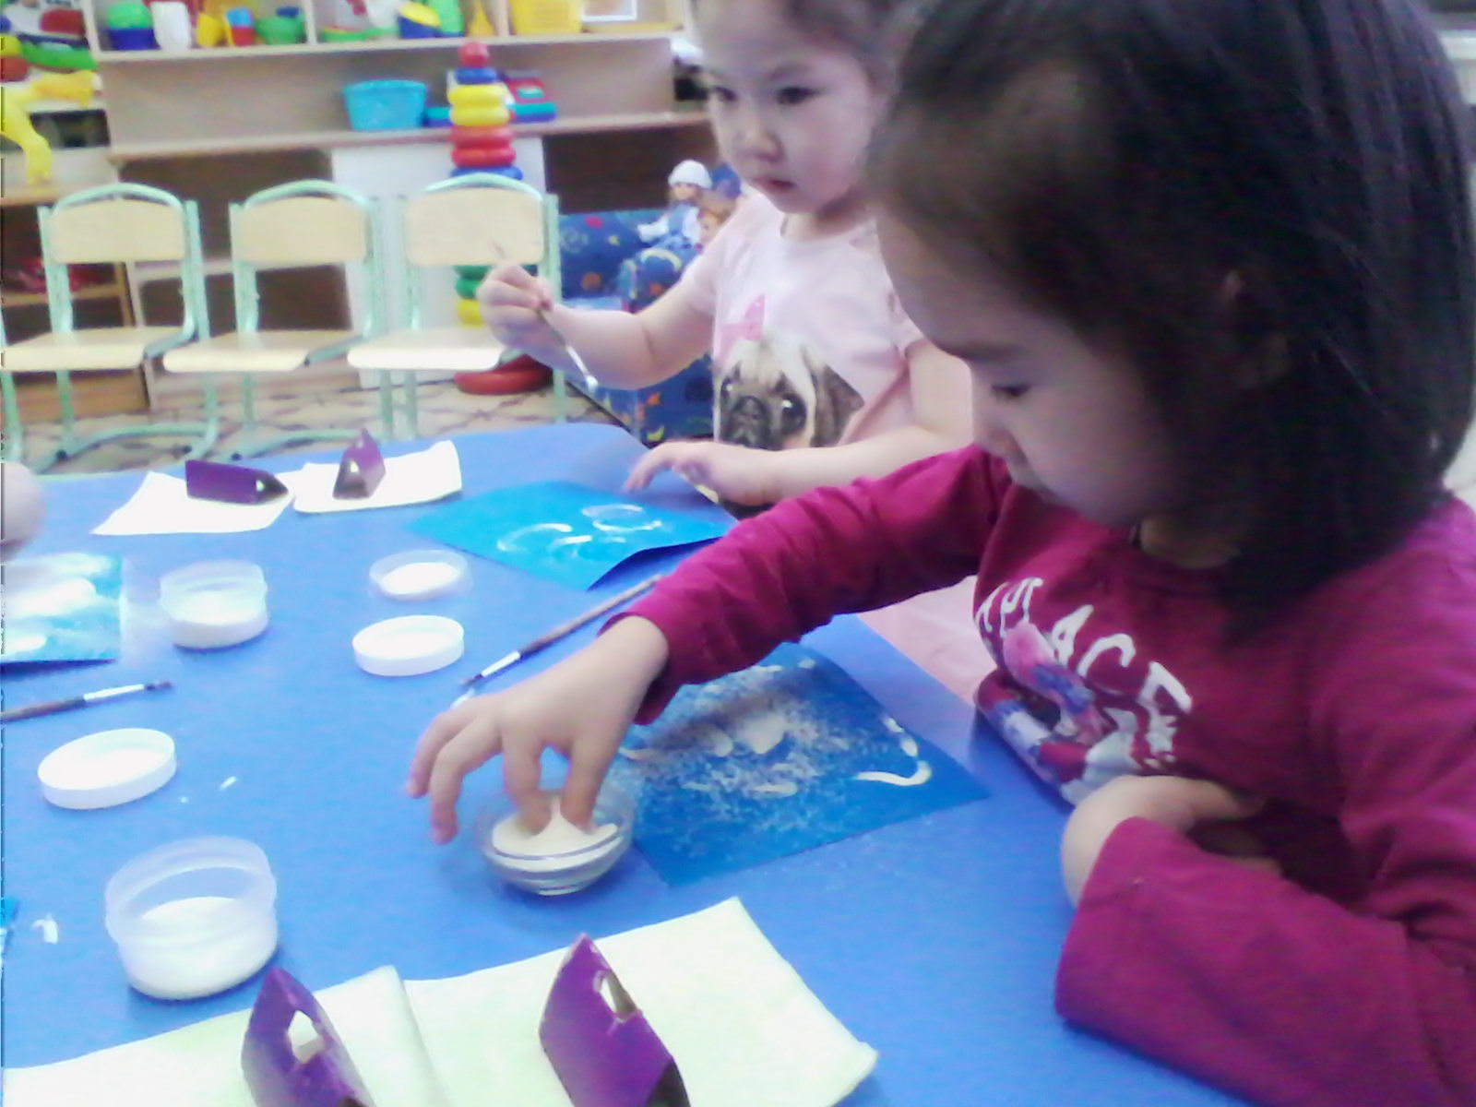

Slide 12
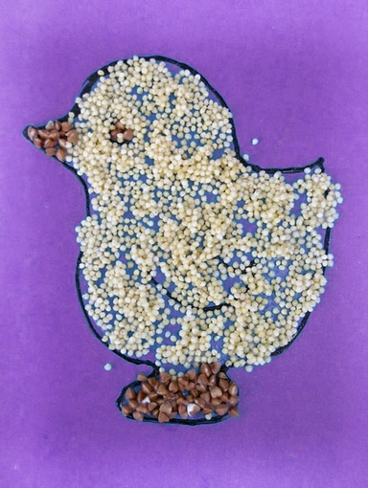

Slide 13
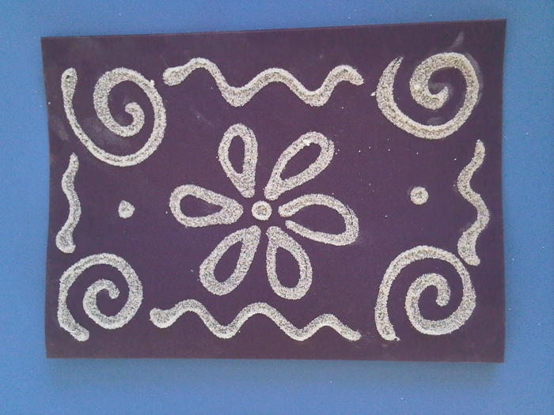

Slide 14
Спасибо за внимание !

